Slide 1
Tabela e Tipos de Gráficos

Slide 2
Resultados
Apresentar os resultados de maneira organizada e lógica, fornecer ao leitor as informações mais representativas, extrair os dados mais relevantes e essenciais dos resultados obtidos e apresentar de maneira coerente.
Os resultados quantitativos devem ser apresentados através de tratamentos estatísticos.
É comum o uso de figuras e tabelas para ilustrar os dados apresentados de maneira a facilitar a compreensão dos resultados obtidos.
Seguir uma sequência adequada que induza o leitor a tirar suas conclusões sobre os resultados encontrados, manter uma constância na sequência nas descrições.
Os resultados devem ser descritivos e objetivos.
E responder adequadamente a pergunta: O que foi observado?

Slide 3
Apresentação dos Resultados
Na mesma ordem em que aparecem no método
Apresentar os Resultados dos experimentos ou observações sem comentários
O pesquisador pode utilizar tabelas, quadros, figuras, gráficos, fotografias
Utilizar os resultados dos testes estatísticos, no entanto não são suficientes em si mesmos.
Deve-se apresentar os Resultados relevantes que respondam os Objetivos propostos, sejam Resultados bons ou ruins

Slide 4
Tabelas
Partes de uma tabela
Fonte: Fonteles, M. J Bioestatística Aplicada à Pesquisa Experimental, v.1, 2012

Slide 5
Tabelas
Constam dados quantitativos ou com tratamento estatístico.
Tabela 1: Relação sexo e estado nutricional em pacientes com malária vivax, Belém-PA, 2015
Sexo | Normal | Sobrepeso | Obeso | Total
M | 8 (61,8%) | 0 | 5 (38,5%) | 13 (100 %)
F | 14 (40%) | 8 (22,9%) | 13 (37,1%) | 35 (100%)
Teste G: p =0,06

Slide 6
Tabela Sinais convencionais
a) - Dado numérico igual a zero não resultante de arredondamento;
b) .. Não se aplica dado numérico;
c) ... Dado numérico não disponível;
d) x Dado numérico omitido a fim de evitar a individualização da
informação.
Devem ser inscritos em uma célula quando houver necessidade de substituição de um dado numérico.
Devem ser apresentados em nota geral com seus respectivos significados, no rodapé da tabela, abaixo da fonte se houver
Fonte: Fonteles, M. J Bioestatística Aplicada à Pesquisa Experimental, v.1, 2012 . Conforme CNE, ABNT, IBGE, CONMETRO

Slide 7
Tabelas
Devem ser apresentadas em uma única página
Quando ultrapassar, em número de linhas ou colunas as dimensões de uma página, esta deve ser apresentada em uma ou mais partes
Recomenda-se que nenhuma célula fique em branco e que o número de células com dado numérico seja superior ao número com sinais convencionais
Em um publicação devem ser graficamente uniformes

Slide 8
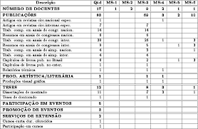
Quadros
Não contem dados com cálculos
Quando é necessário fornecer dados numéricos sem cálculos, dados qualitativos ou informações textuais o pesquisador deve utilizar quadros.
Quadro 1: Quadro geral de atividades
Fonte: UNICAMP, 2014

Slide 9
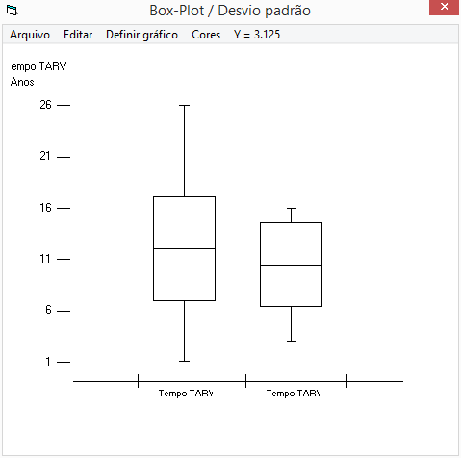
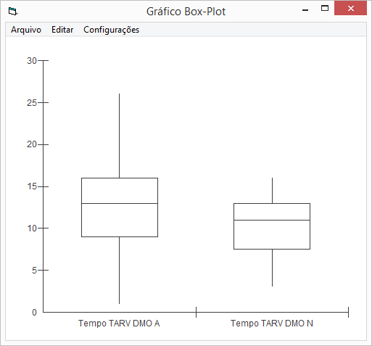
Gráfico Box-Plot
Máximo
+ 1Desvio padrão
Maior escore
Terceiro
quartil
Média
Mediana
-1 Desvio padrão
Primeiro
quartil
Mínimo
Menor escore
Média e desvio padrão
Mediana e quartis

Slide 10
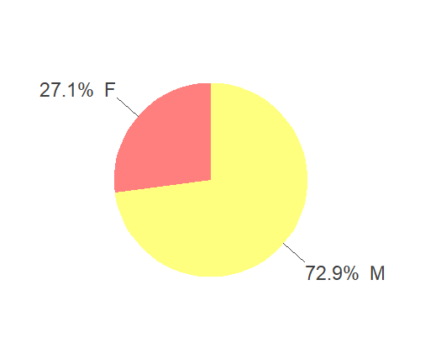
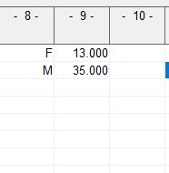
Gráfico de setor

Slide 11
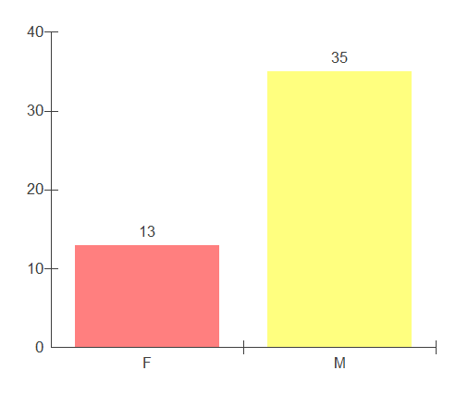
Gráfico de Coluna Simples

Slide 12
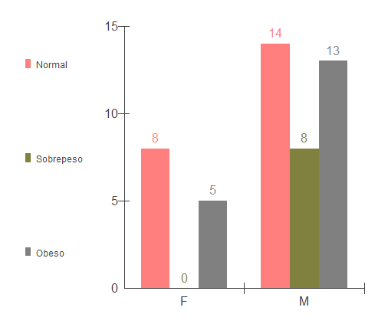
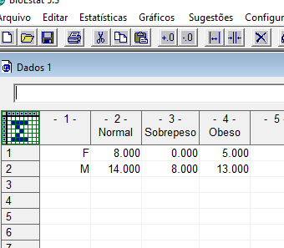
Gráfico Coluna Justapostas

Slide 13
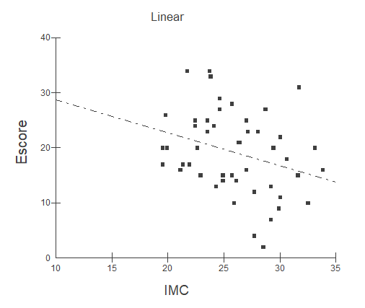
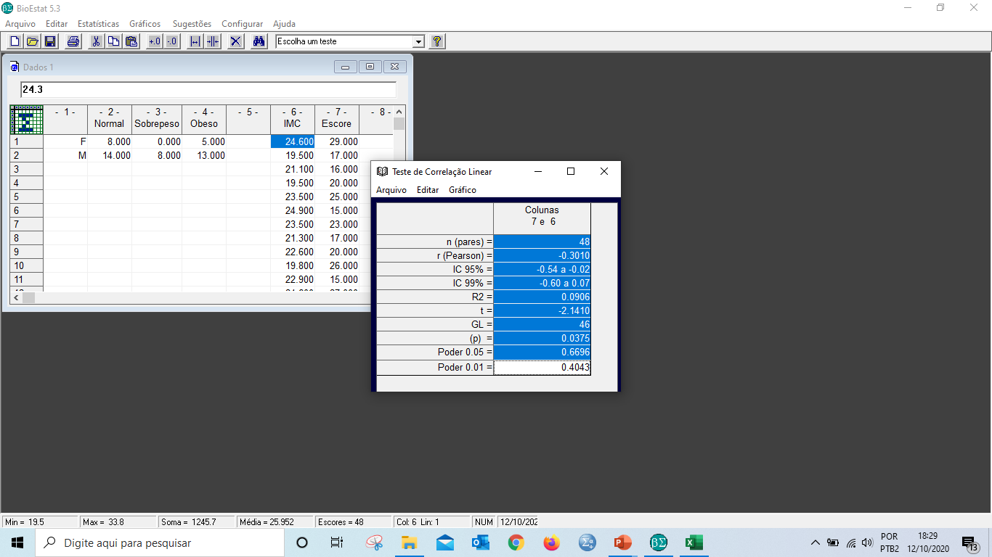
Diagrama de Dispersão(IMC e Escore Clínico)
Correlação negativa significativa, p = 0,037, p<0,05
IMC variável independente (eixo de X)
Escore variável dependente (eixo de y)

Slide 14
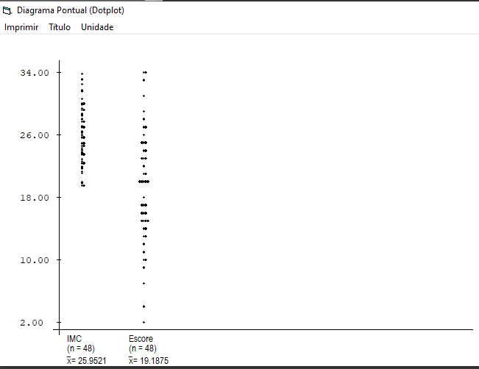
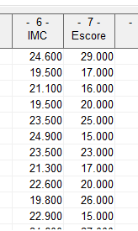
Diagrama pontual

Slide 15
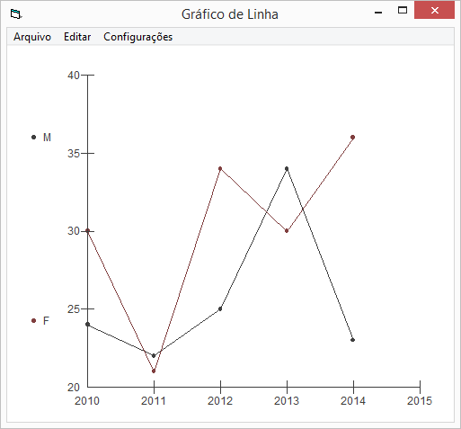
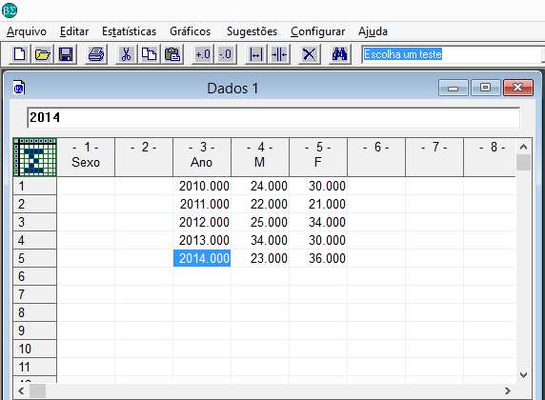
Gráfico de Linha (curva)

Slide 16
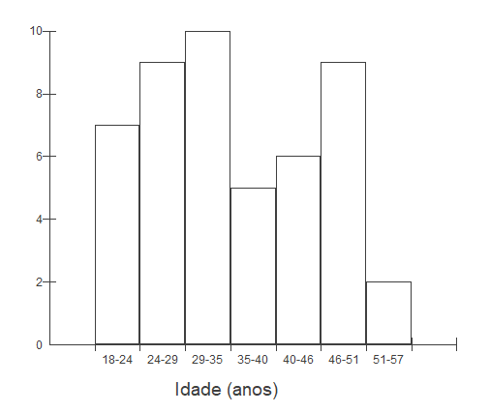
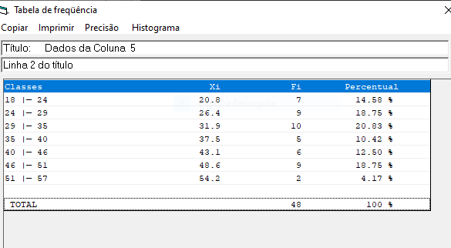
Tabela de Frequência / Histograma

Slide 17
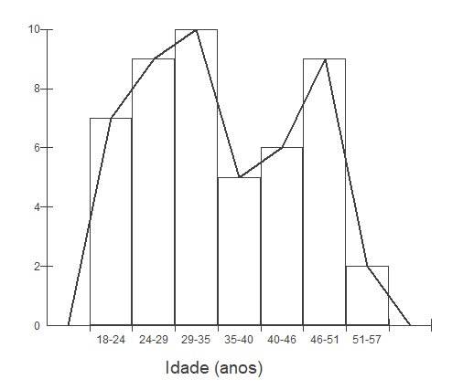
Histograma /Polígono de Frequência

